Slide 1





Formation à la Modélisation des Risques Climatiques avec CLIMADA :
Renforcer les capacités de la DGE pour une planification économique résiliente
**Date** : [Du 07 au 11 Octobre 2025]
**Lieu** : Grand-Bassam, Côte d'Ivoire
Formateurs :
Nicaise KASSI, Ing.Conception en Agrométéo, 0709252846, ettekassi@gmail.com
Riflard COULIBALY, Ing.Conception Eau et Environnement, Chercheur en Agrométéo, 0707342607,riflardluc_coulibaly@yahoo.fr
V1.1 I Formation-CLIMADA I Octobre 2025

Slide 2


CLIMADA - ÉVALUATION DES PRÉREQUIS
Scannez pour l'évaluation
Durée : 15 minutes
20 questions
Merci de votre participation !
07/10/2025

Slide 3




PLAN DE LA PRÉSENTATION
01
02
03
04
05
06
07
Contexte et Enjeux Stratégiques
Objectifs de la formation
Spécificités DGE et besoins institutionnels
CLIMADA - présentation générale
Cas Pratiques - Travaux Dirigés Modélisation
De l'Analyse à la Décision Économique
Conclusion
V1.1 I Formation-CLIMADA I Octobre 2025

Slide 4


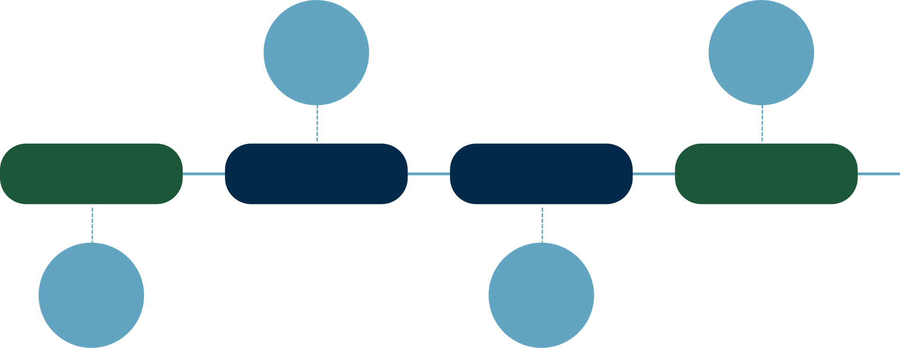
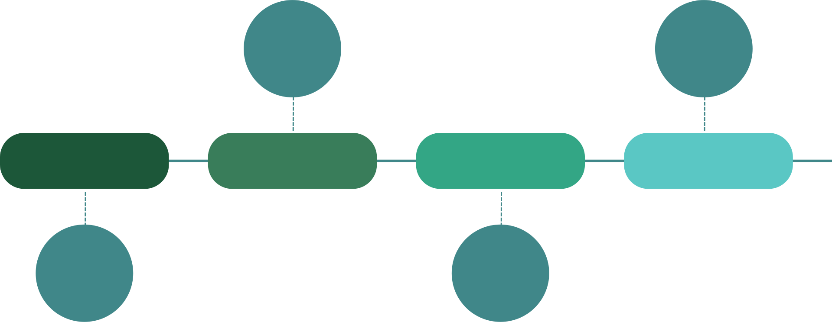








PLAN DE LA FORMATION
TP 1 - Le Risque d'Inondation Urbaine
TP 3 - Le Risque d'Érosion Côtière
la modélisation de l'impact économique des inondations survenues en 2018 à Abidjan.
l'analyse de l'érosion côtière, en évaluant les risques pour les infrastructures touristiques et résidentielles à Grand-Bassam.
JOUR 01
JOUR 02
JOUR 03
JOUR 04
JOUR 05
Les Fondamentaux - Le "Pourquoi" et le "Comment"
TP 2 - Le Risque de Sècheresse Agricole
De l'Analyse à la Décision "Et Après ?"
analyser le contexte climatique et économique ivoirien, pour ensuite définir les besoins institutionnels de la DGE et les objectifs précis de cette formation. Nous établirons ensuite les bases théoriques en détaillant le cadre conceptuel du risque : Aléa, Exposition et Vulnérabilité.
l'évaluation quantitative des pertes agricoles subies par les filières clés suite à la sècheresse de 2016.
La dernière journée sera dédiée à l'application économique des résultats. Nous apprendrons à mener des analyses coûts-bénéfices pour les mesures d'adaptation et à intégrer nos conclusions dans l'analyse macro-budgétaire.
V1.1 I Formation-CLIMADA I Octobre 2025

Slide 5
1.Contexte et Enjeux Stratégiques
V1.1 I Formation-CLIMADA I Octobre 2025

Slide 6



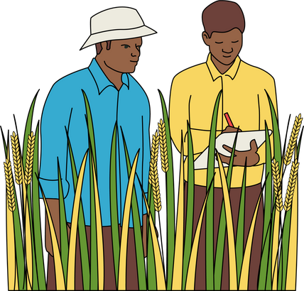

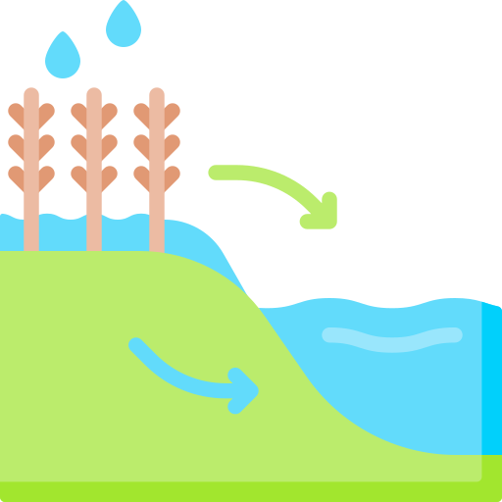

Introduction 1/3
Le contexte climatique ivoirien est marqué par des défis croissants, notamment une augmentation sensible des températures, une irrégularité accrue des précipitations qui oscille entre sécheresses prolongées et inondations intenses, ainsi qu'une érosion côtière alarmante.
CONTEXTE CLIMATIQUE
Augmentation des températures
changements dans les régimes de précipitations
Modification des schémas de précipitations caractérisé par une irrégularité accrue, avec des périodes de sécheresse prolongées et des inondations plus fréquentes.
Hausse des températures moyennes de 1.2°C, entrainant des vagues de chaleur plus fréquentes et intenses.
Impact sur l'agriculture
Elévation du niveau de la mer
Réduction des rendements agricoles, affectant la sécurité alimentaire et les revenus des agriculteurs.
Menace pour les zones côtières, avec une progression estimée à 3,5 cm par décennie, accentuant l'érosion côtière qui grigne jusqu'à 5 mètres de côte par an par endroits.
Impact sur les ressources en eau
Stress hydrique accru, avec des conséquences sur l'approvisionnement en eau potable et l'irrigation.
V1.1 I Formation-CLIMADA I Octobre 2025

Slide 7

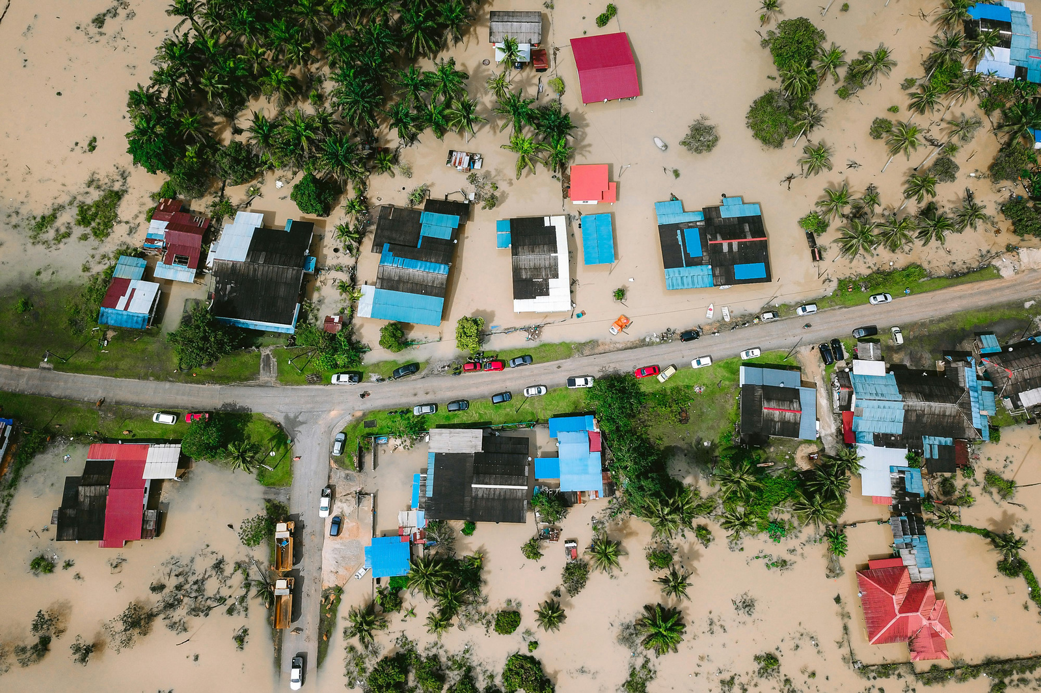
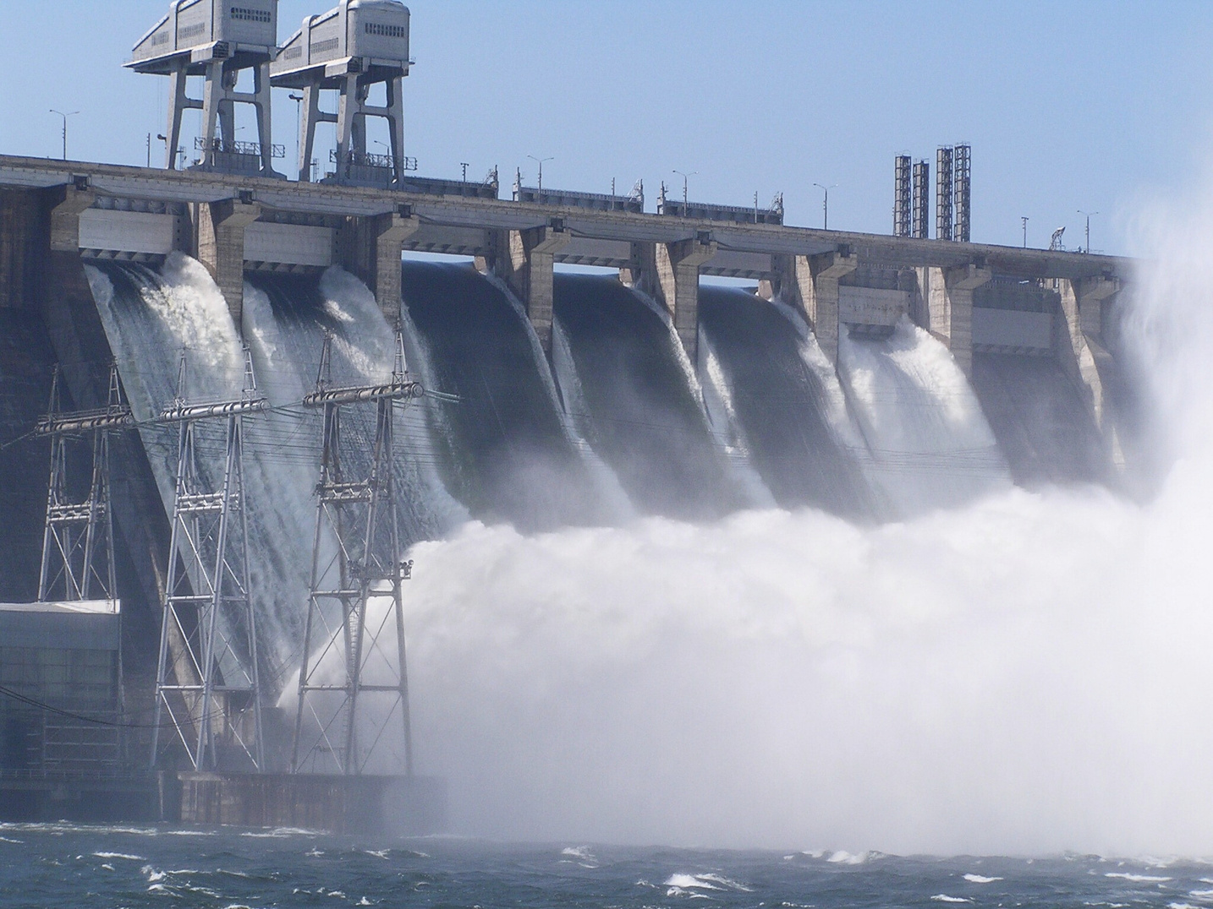
Introduction 2/3
ENJEUX ÉCONOMIQUES ET SOCIAUX
Ces phénomènes ont des répercussions directes et profondes sur les piliers de notre économie. Le secteur agricole, qui représente une part significative de notre PIB, subit des menaces directes sur ses filières stratégiques comme le cacao et l'anacarde. Parallèlement, notre production énergétique, fortement dépendante de l'hydroélectricité, est vulnérable à la baisse du niveau des barrages, et nos infrastructures subissent des coûts de reconstruction de plus en plus élevés après chaque catastrophe.
V1.1 I Formation-CLIMADA I Octobre 2025

Slide 8
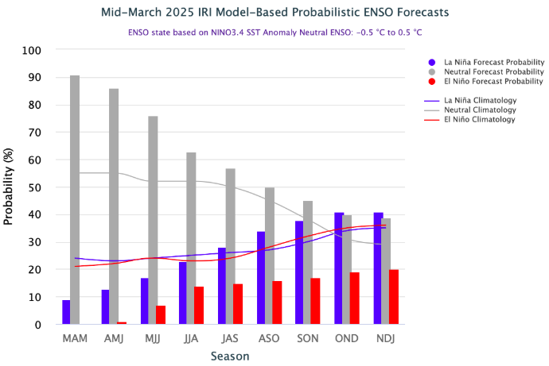
Introduction 3/3
ENJEUX DE GOUVERNANCE ET DE RÉSILIENCE
Face à cette réalité, le mandat de la DGE évolue. Il est impératif de passer d'une évaluation souvent qualitative des risques à une quantification scientifique et rigoureuse. Cette formation vise à doter la DGE d’ outils pour évoluer d'une budgétisation réactive, qui intervient après la catastrophe, à une planification économique préventive et proactive, capable d'anticiper les chocs pour mieux les atténuer.
V1.1 I Formation-CLIMADA I Octobre 2025

Slide 9
2.Objectifs de la formation
V1.1 I Formation-CLIMADA I Octobre 2025

Slide 10

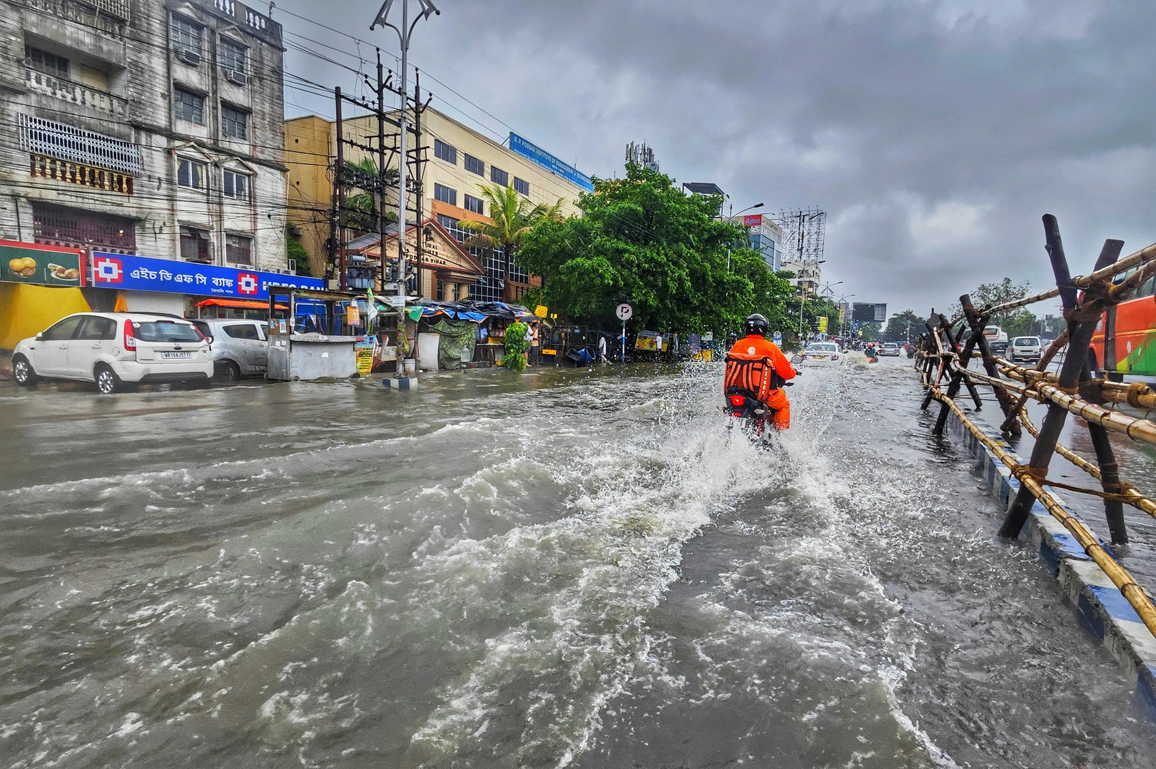



Objectif de la formation
OBJECTIF GÉNÉRAL
Quantifier les impacts socio-économiques des aléas climatiques actuels et futurs sur les actifs et les populations de la Côte d'Ivoire, évaluer l'efficacité des mesures d'adaptation, et informer la planification budgétaire et le cadrage macroéconomique.
V1.1 I Formation-CLIMADA I Octobre 2025

Slide 11














OBJECTIFS SPÉCIFIQUES
01
Capable d'évaluer le risque budgétaire et fiscal
02
Apprendre à quantifier les Pertes Économiques Directes
Cela implique d'estimer les passifs contingents, comme les coûts de reconstruction, et de modéliser l'impact direct des chocs climatiques sur les recettes fiscales.
c'est-à-dire à chiffrer précisément les dommages potentiels sur nos infrastructures et notre agriculture, et à cartographier les "points chauds" du risque économique sur le territoire national.
Objectifs
spécifiques
03
Maîtriser les outils pour prioriser les investissements d'adaptation
04
Informer et renforcer le cadrage macroéconomique
Vous réaliserez des analyses coûts-bénéfices pour identifier et défendre les projets les plus rentables, qu'il s'agisse de digues, de systèmes d'irrigation ou d'autres mesures de protection.
Vos analyses permettront d'ajuster plus finement les prévisions de croissance du PIB et d'intégrer rigoureusement les risques climatiques dans les analyses de la soutenabilité de la dette.
V1.1 I Formation-CLIMADA I Octobre 2025

Slide 12
3.Spécificités DGE et besoins institutionnels
V1.1 I Formation-CLIMADA I Octobre 2025

Slide 13
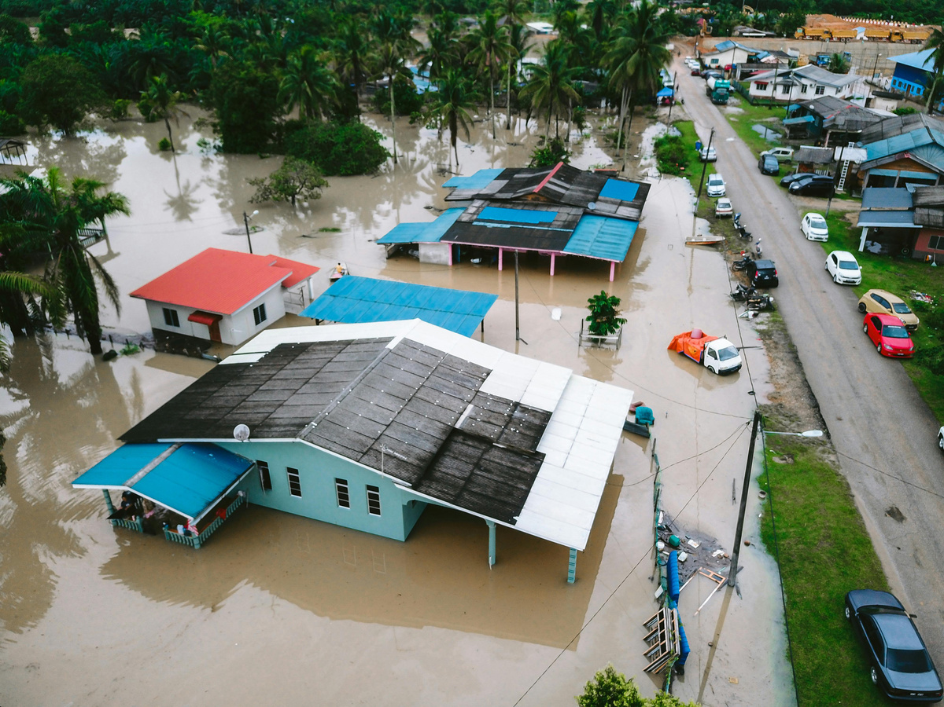
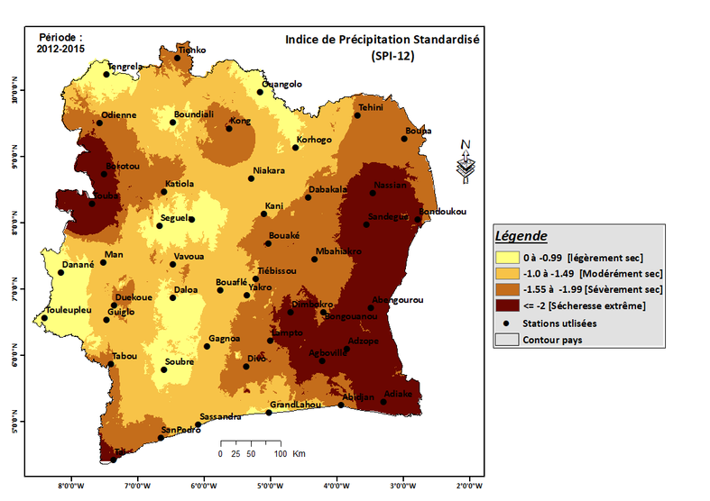
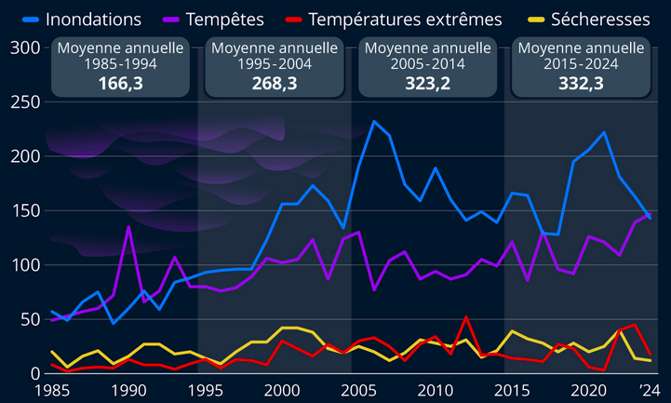
Spécificités DGE et besoins institutionnels
MISSIONS
Les missions principales de la DGE :
élaboration de la politique économique, suivi conjoncturel, évaluation des investissements publics et négociation des accords internationaux sont directement concernées par la variabilité climatique. Or, plusieurs défis majeurs entravent aujourd'hui une prise en compte optimale de ces risques.
V1.1 I Formation-CLIMADA I Octobre 2025

Slide 14


BESOINS INSTITUTIONNELS DGE
La DGE joue un rôle central dans la planification économique et le développement en Côte d'Ivoire. Ses besoins
spécifiques en matière de modélisation des risques climatiques incluent :
Évaluation subjective des risques
Budgétisation réactive post-catastrophe
Absence d'outils probabilistes
l'analyse des risques climatiques repose souvent sur des approches qualitatives, sans quantification scientifique rigoureuse. Par exemple, lors de l'évaluation de grands projets d'infrastructure, l'impact potentiel d'un aléa climatique est fréquemment mentionné sans être chiffré, conduisant à une sous-estimation systématique des coûts futurs.
Les allocations financières pour faire face aux catastrophes naturelles interviennent majoritairement a posteriori, dans l'urgence, suivant une logique de reconstruction plutôt que de prévention. Cette approche génère des coûts bien supérieurs souvent trois à quatre fois plus élevés et désorganise la programmation budgétaire pluriannuelle.
pour évaluer les investissements. Les analyses coût-bénéfice traditionnelles utilisent des hypothèses déterministes, basées sur un scénario unique, sans prendre en compte l'incertitude et la gamme complète des événements possibles. Cette lacune peut conduire à une surestimation de la rentabilité des projets.
V1.1 I Formation-CLIMADA I Octobre 2025

Slide 15

POURQUOI CLIMADA EN CÔTE D'IVOIRE ?
Face à ces constats, CLIMADA représente une opportunité de transformation des capacités d'analyse de la DGE. Cet outil permet notamment de passer de l'intuition à la science en objectivant le risque par des probabilités et les montants.
Ainsi, une affirmation générale sur la vulnérabilité de l'agriculture pourra être remplacée par une quantification telle que : le secteur agricole présente une perte annuelle moyenne de 85 milliards FCFA.
Ensuite, CLIMADA favorise le passage de la réaction à l'anticipation. Il permet de démontrer économiquement, via des calculs de taux de rentabilité interne (TRI) ou de valeur actuelle nette (VAN), qu'un franc CFA investi dans l'adaptation peut en éviter trois à quatre en dommages futurs, légitimant ainsi les budgets préventifs.
V1.1 I Formation-CLIMADA I Octobre 2025

Slide 16
4.Qu'est-ce que CLIMADA ? Définitions et concepts fondamentaux
V1.1 I Formation-CLIMADA I Octobre 2025

Slide 17






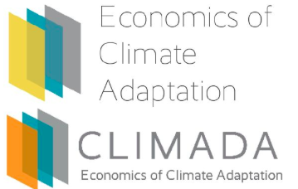
CLIMADA - présentation générale
Convivialité
Évaluation complète des risques
Analyse et résultats avancés
Stratégies d'adaptation
CLIMADA (CLImate ADAptation Damage Assessment) n'est pas un simple logiciel, mais une plateforme d'évaluation des dommages et d'analyse de l'adaptation climatique développée par une institution de premier plan : l'École Polytechnique Fédérale de Zurich (ETH Zurich).
La légitimité internationale de CLIMADA est solidement établie. Utilisée par plus de 200 institutions dans 45 pays. C’est une référence pour des organisations telles que la Banque Mondiale et le GIEC. open-source et sous licence GNU GPL.
V1.1 I Formation-CLIMADA I Octobre 2025

Slide 18

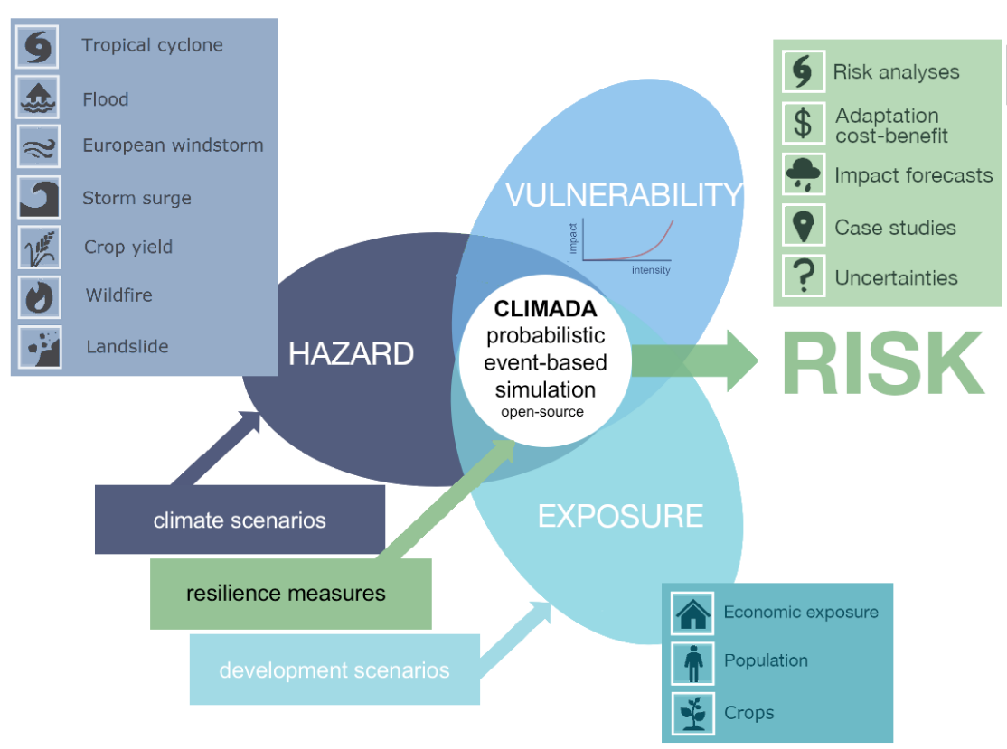
Cadre Conceptuel de CLIMADA
Le cœur méthodologique de CLIMADA repose sur quatre concepts fondamentaux et interdépendants, souvent résumés par l'équation : Risque = Aléa × Exposition × Vulnérabilité
CLIMADA utilise ces concepts pour quantifier les risques climatiques et évaluer l'efficacité des mesures d'adaptation.
V1.1 I Formation-CLIMADA I Octobre 2025

Slide 19
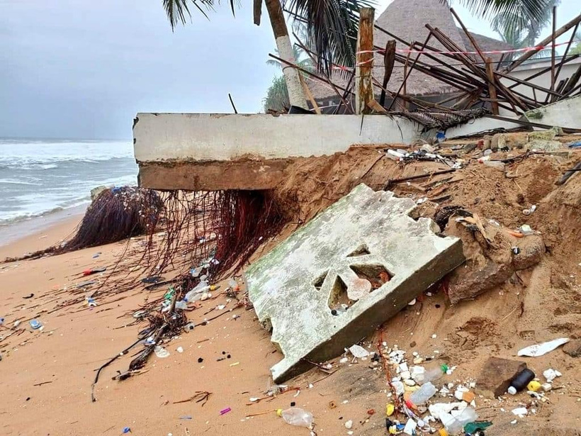
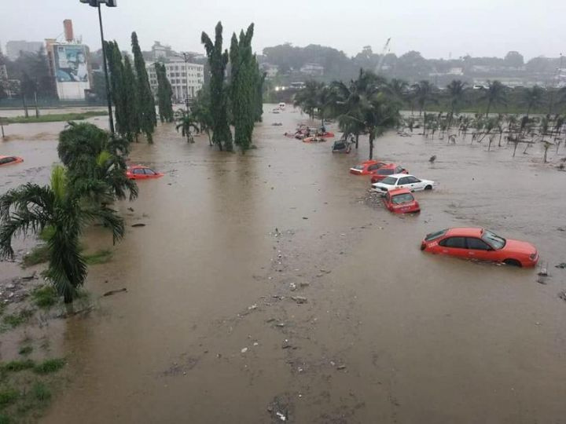
DEFINITIONS 1/5
Le premier concept est l'Aléa (HAZARD) - Phénomène Climatique
Il désigne le phénomène climatique dommageable lui-même, caractérisé par:
son intensité physique (ex: mm de pluie, vitesse vent m/s ou canicule °C);
sa fréquence: probabilité d’occurrence (période de retour);
son extension géographique (zone géographique impactée).
Pour la Côte d'Ivoire, les aléas prioritaires sont les inondations urbaines, les sècheresses agricoles et l’érosion cotière.
V1.1 I Formation-CLIMADA I Octobre 2025

Slide 20
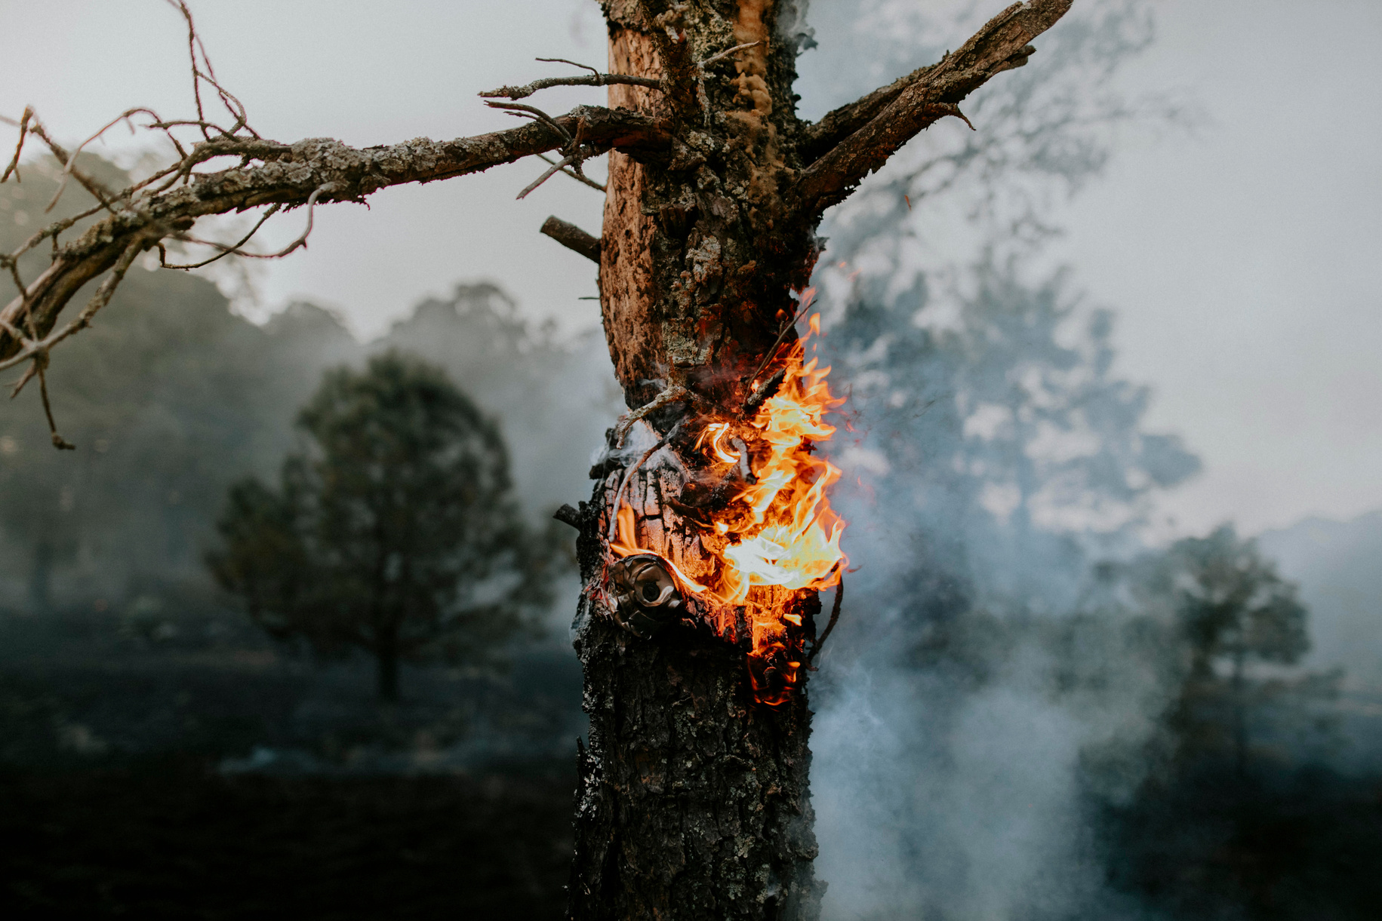

DEFINITIONS 2/5
Le second concept est l'Exposition (EXPOSURE)- Éléments à Risque
Il représente l'ensemble des biens, personnes et activités économiques situés dans la zone affectée par l'aléa. En d’autres termes, il tient compte :
de la zone géographique : Localisation précise;
de la zone économique : valeur monétaire actifs (FCFA);
de la démographie : Population emplois;
du sectorielle : type d ‘activité économique.
EXEMPLES SECTORIELS CI :
Agriculture : Plantations cacao/café (7M ha)
Industrie : Zones Yopougon/Koumassi (200 usines)
Infrastructure : Routes, ports, aéroports
V1.1 I Formation-CLIMADA I Octobre 2025

Slide 21
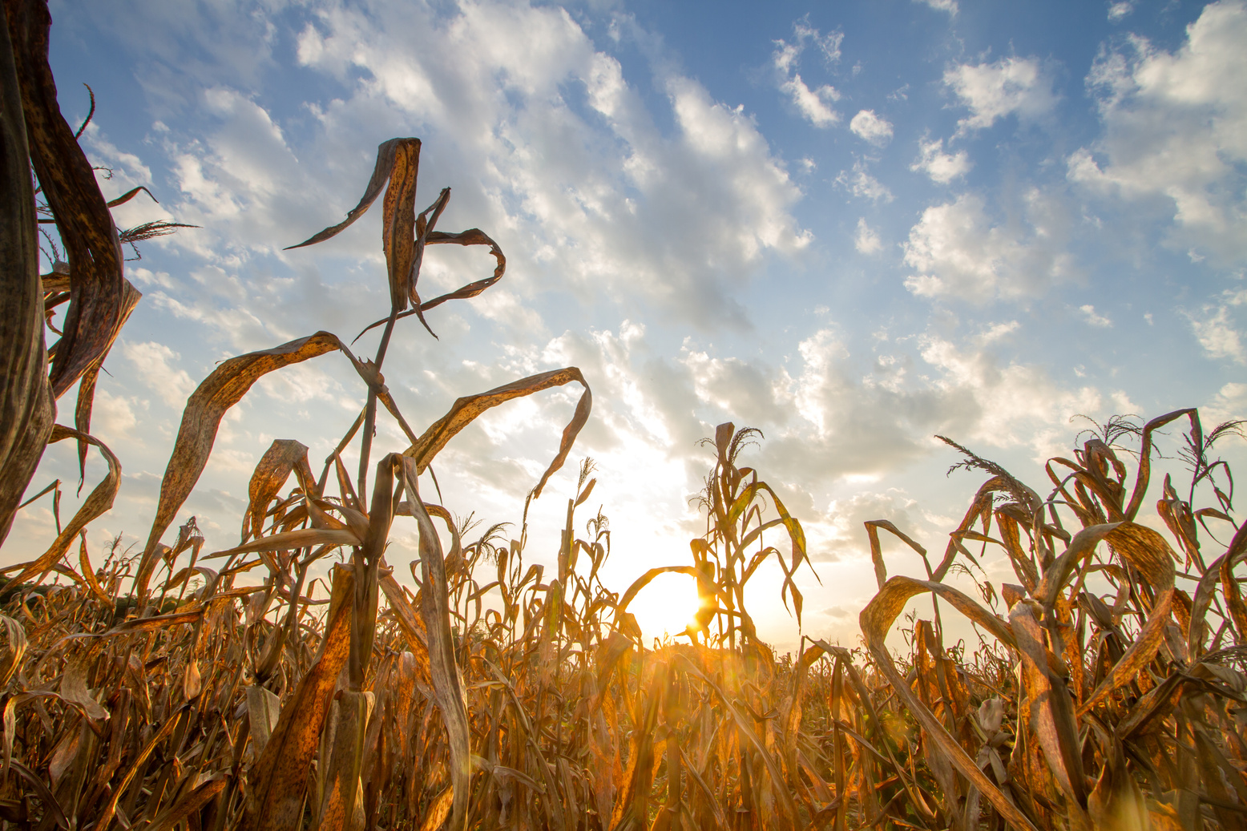
DEFINITIONS 3/5
Le troisième concept est la Vulnérabilité- Fonctions de Dommage
Il s'agit d'une fonction mathématique qui traduit l'intensité d'un aléa en pourcentage de dommage pour un type d'actif donné. Par exemple ne maison en banco n'aura pas la même courbe de vulnérabilité face à une inondation qu'un immeuble en béton armé.
FONCTION MATHÉMATIQUE :
Dommage (%) = f(Intensité aléa)
EXEMPLES CALIBRÉS :
Sécheresse agricole : 0% (normal) → 80% (sévère)
Cyclone industrie : 0% (50km/h) → 90% (200km/h)
FACTEURS VULNÉRABILITÉ :
Matériaux construction (béton vs banco)
Systèmes protection (digues, irrigation)
V1.1 I Formation-CLIMADA I Octobre 2025

Slide 22
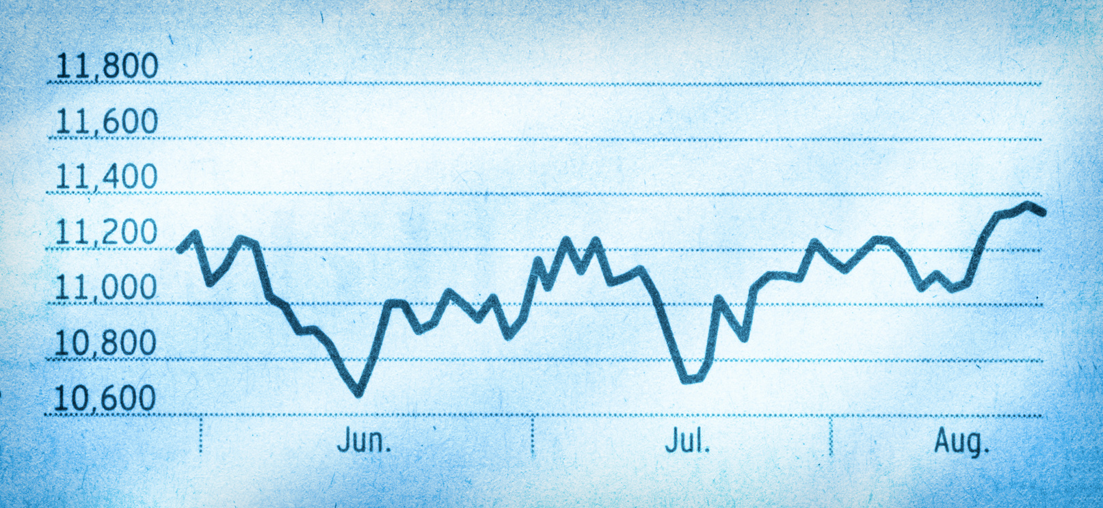
DEFINITIONS 4/5
Le quatrième concept est l'Impacts économiques- Quantification Finale
C'est le résultat final de l'analyse, qui quantifie la perte économique absolue. En d’autres termes c’est une perte monétaires résultant de l'équation risque. CLIMADA calcule des métriques standardisées comme la Perte Annuelle Moyenne (AAL), qui représente l'espérance mathématique des pertes sur une longue période, ou la Perte Maximale Probable (PML) pour un évènement rare, comme une sécheresse.
MÉTRIQUES CLIMADA :Pertes Annuelles Moyennes (AAL); Pertes Maximales Probables (PML); Courbes risque par période retour et Cartes spatiales exposition/risque.
EXEMPLES QUANTIFIÉS CI : AAL Inondations Abidjan : 2,8 Mds FCFA/an; PML Sécheresse Agriculture : 75 Mds FCFA (1/50 ans)
V1.1 I Formation-CLIMADA I Octobre 2025

Slide 23










DEFINITIONS 5/5
Les métriques clés dans CLIMADA
PML - Probable Maximum Loss (Perte Maximale Probable)
AAL - Average Annual Loss (Perte Annuelle Moyenne)
Définition :
Perte économique moyenne attendue par an sur une longue période;
Intègre tous les événements possibles et leur probabilité d'occurrence.
Calcul :
AAL = Σ (Probabilité événement × Dommage événement)
Exemple Côte d'Ivoire :
AAL sécheresse = 10 milliards CFA/an; Signifie qu'en moyenne, la sécheresse cause 10 milliards CFA de dommages par an.
Usage :
Budgétisation des réserves d'urgence
Comparaison entre régions ou secteurs
Évaluation de l'efficacité des mesures d'adaptation
Définition :
Perte maximale attendue pour une période de retour donnée (ex: 100 ans, 500 ans);
Correspond au "pire scénario raisonnable".
Calcul :
PML = Dommage associé à un événement de période de retour T
Usage :
Planification de la réponse d'urgence
Évaluation des investissements d'adaptation
VaR - Value at Risk (Valeur en Risque)
Définition
Perte potentielle qui ne sera pas dépassée avec un niveau de confiance donné
Version financière du concept de période de retour.
Calcul :
VaR₉₅% = Perte qui a 5% de chance d'être dépassée
Usage :
Gestion des risques financiers

Slide 24
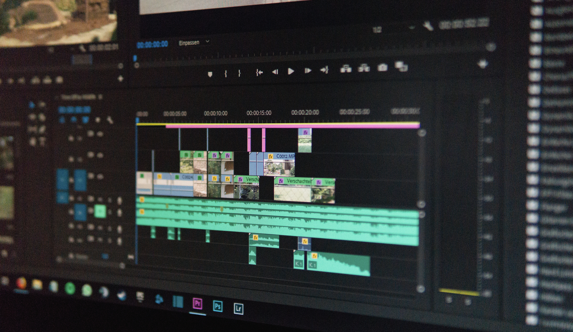


ARCHITECTURE CLIMADA
Après avoir solidement établi les fondements théoriques, il convient à présent de décrire l'architecture technique de CLIMADA et son processus opérationnel. Cette section présente la vue macro de la plateforme : les grands blocs fonctionnels (Hazard, Exposure, Vulnerability, Impact, Measures, Util) et les responsabilités métier de chacun.
Architecture modulaire CLIMADA
V1.1 I Formation-CLIMADA I Octobre 2025

Slide 25














ARCHITECTURE CLIMADA
Architecture modulaire CLIMADA
1.MODULE HAZARD (Aléa)
2.MODULE EXPOSURE (Exposition)
3.MODULE IMPACT (Impact)
est dédié à la modélisation des évènements climatiques, qu'il s'agisse de cyclones, d'inondations ou de sècheresses (Générateurs évènements stochastiques, interfaces bases données climatiques, Modèles physiques (hydrologie, météorologie), Calibration statistique observations.)
gère l'inventaire des biens économiques et les fonctions de vulnérabilité (Géocodage actifs économiques, Interfaces données census/cadastre, Evolution temporelle exposition, Désagrégation spatiale haute résolution,Bibliothèque fonctions dommage sectorielles
Facteurs modification locaux)
effectue les calculs matriciels pour quantifier les dommages (Moteur calcul risque, Métriques économiques (AAL, PML, VaR), Cartes spatiales dommages, Analyses sensibilité/incertitude)
4.MODULE MEASURES (MESURES) OU ÉCONOMIE (COSTBENEFIT)
5.MODULE UTIL (Utilitaires)
fournit l’infrastructure transverse : outils géospatiaux (reprojection, clipping, maillages), convertisseurs de formats (NetCDF, GeoTIFF, CSV, Excel), fonctions de visualisation (cartes, graphes interactifs) et services d’export/reporting.
permet l'analyse coût-bénéfice des mesures d'adaptation grâce à des algorithmes d'optimisation avancés (Catalogue mesures adaptation, Modélisation efficacité protection, Analyse coût-bénéfice, Optimisation portefeuilles mesures)
V1.1 I Formation-CLIMADA I Octobre 2025

Slide 26






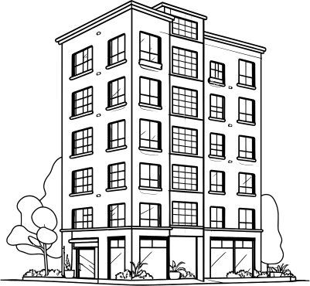
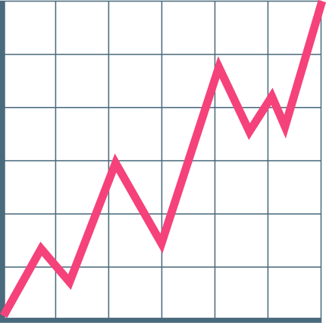
ARCHITECTURE CLIMADA
Une plateforme modulaire et open-source
Son caractère open-source est un atout majeur, garantissant la gratuité, la transparence totale des calculs et la possibilité de l'adapter finement au contexte ivoirien. Techniquement, CLIMADA est structuré en plusieurs modules sous Python, chacun ayant un rôle précis.
1.climada.hazard
3.climada.impact_funcs
climada.util.cost_benefit
2.climada.exposure
4.climada.engine
Sert à modéliser les aléas.
Gère les données sur les actifs
Définit les courbes de vulnérabilité
Le cœur du calcul est assuré par climada.engine, qui produit l'impact en FCFA
Permet de réaliser les analyses économiques des mesures d'adaptation
V1.1 I Formation-CLIMADA I Octobre 2025

Slide 27




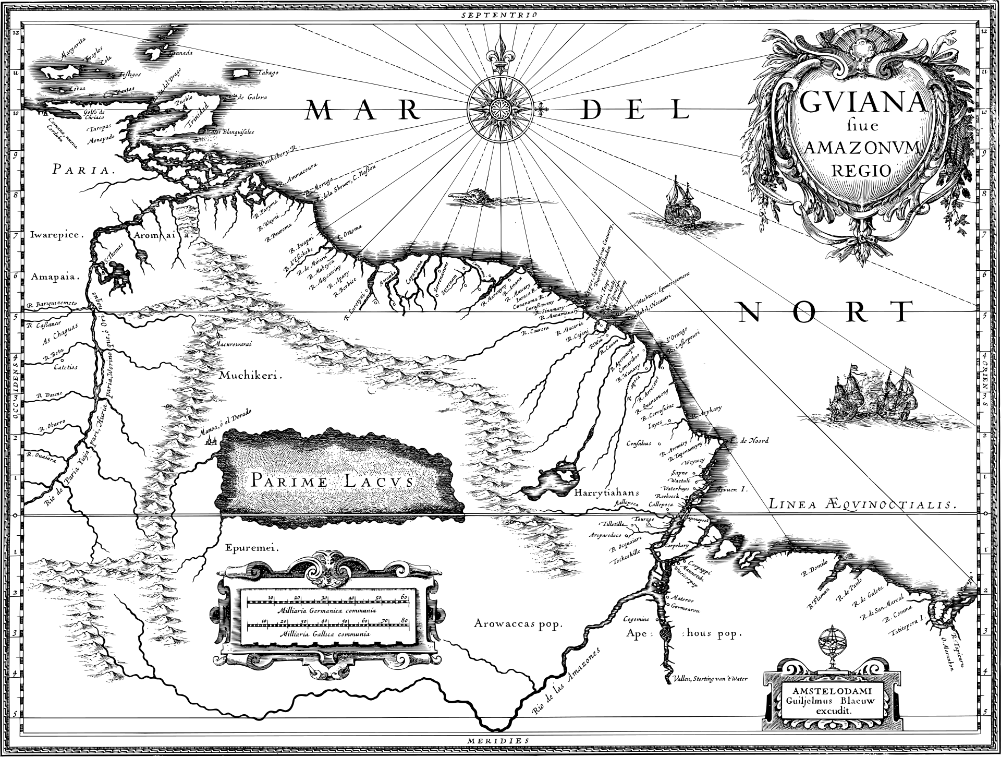





WORKFLOW CLIMADA
workflow type d'une analyse CLIMADA
où nous adaptons les fonctions de dommage à nos réalités locales
pour la prise de décision.
en modélisant le phénomène climatique
l'analyse des mesures d'adaptation et à la visualisation et l'export des résultats
calibrage de la vulnérabilité
construire l'aléa
ÉTAPE 2
ÉTAPE 4
ÉTAPE 6 & 7
ÉTAPE 1
ÉTAPE 3
ÉTAPE 5
configuration de l'environnement de travail
créer l'exposition
calcul des impacts
une phase technique à réaliser
en cartographiant la valeur des actifs
pour obtenir des métriques comme la Perte Annuelle Moyenne
V1.1 I Formation-CLIMADA I Octobre 2025

Slide 28






INSTALLATION DE L'ENVIRONNEMENT DE TRAVAIL
L'installation de CLIMADA nécessite quelques étapes préliminaires
Installation de Python
01
CLIMADA est basé sur Python. Assurez-vous d'avoir une version récente de Python (3.7 ou supérieure) installée sur votre ordinateur
Installation de Conda (recommandé)
02
Conda est un gestionnaire d'environnement qui facilite l'installation et la gestion des dépendances de CLIMADA
Création d'un environnement Conda
03
Créez un environnement Conda dédié à CLIMADA pour éviter les conflits avec d'autres projets Python
04
Installation de CLIMADA
Utilisez pip (le gestionnaire de paquets de Python) pour installer CLIMADA à partir de PyPI (Python Package Index)
05
Installation des dépendances
Installez les dépendances de CLIMADA à l'aide de Conda ou de pip
Guide d'installation détaillé, étape par étape
https://nicaisekassi.github.io/Formation-CLIMADA-CI/
V1.1 I Formation-CLIMADA I Octobre 2025

Slide 29
Guide d'Installation de l'Environnement de Travail CLIMADA
Ce guide vous explique comment configurer un environnement Conda reproductible pour la formation CLIMADA.
Prérequis
1.Python
L'environnement que nous allons créer utilise Python 3.9. Cependant, vous n'avez pas besoin de l'installer séparément. Conda s'en chargera pour vous.
2. Conda (Miniconda ou Anaconda)
Vous devez avoir Conda installé sur votre machine. Si ce n'est pas le cas, veuillez le télécharger et l'installer en suivant les liens ci-dessous. Nous recommandons Miniconda pour une installation plus légère.
V1.1 I Formation-CLIMADA I Octobre 2025

Slide 30
Pour Windows :
- Téléchargez l'installateur depuis le site officiel : [Miniconda pour Windows](https://www.anaconda.com/docs/getting-started/miniconda/main#windows-installers)
- Suivez les instructions d'installation.
Pour Linux :
- Téléchargez le script d'installation : [Miniconda pour Linux](https://docs.conda.io/en/latest/miniconda.html#linux-installers)
- Ouvrez un terminal et exécutez la commande suivante (remplacez Miniconda3-latest-Linux-x86_64.sh par le nom du fichier que vous avez téléchargé) :
```bash
bash Miniconda3-latest-Linux-x86_64.sh
```
- Suivez les instructions à l'écran.
V1.1 I Formation-CLIMADA I Octobre 2025

Slide 31
3.Git
Avoir installé Git. Pour cela :
Windows : Télécharger et installer depuis git-scm.com/download/win.
Linux (Debian/Ubuntu) : Ouvrir un terminal et taper sudo apt update && sudo apt install git
Étape 1 : Cloner le Dépôt de la Formation
Ouvrez un terminal (Anaconda Prompt) et exécutez la commande suivante pour télécharger tous les fichiers :
git clone https://github.com/NicaiseKassi/Formation-CLIMADA-CI.git
V1.1 I Formation-CLIMADA I Octobre 2025

Slide 32
Étapes 2: Créer l'Environnement Conda
Suivez ces étapes pour créer l'environnement `climada_formation`.
1 Placer le fichier de configuration
Assurez-vous que le fichier environment_formation.yml que vous avez reçu se trouve dans un dossier de votre choix sur votre ordinateur.
2 Ouvrir un terminal
- Sur Windows : Ouvrez "Anaconda Prompt" depuis le menu Démarrer. N'utilisez pas l'invite de commande classique (cmd.exe).
- Sur macOS ou Linux : Ouvrez une fenêtre de terminal classique.
3 Naviguer jusqu'au dossier
Utilisez la commande cd (change directory) pour vous déplacer dans le dossier où vous avez placé le fichier environment_formation.yml.
V1.1 I Formation-CLIMADA I Octobre 2025

Slide 33
Par exemple, si le fichier est sur votre Bureau :
```bash
cd Desktop
```
Ou dans un dossier spécifique (exemple pour Windows) :
```bash
cd C:\Users\VotreNom\Documents\Formation_CLIMADA
```
Naviguez dans le dossier qui vient d'être créé (cd nom-du-dossier), puis utilisez le fichier environnement_formation.yml pour construire l'environnement.
fichier environment_formation.yml, téléchargera toutes les versions spécifiées des paquetages et créera l'environnement nommé climada_formation.
V1.1 I Formation-CLIMADA I Octobre 2025

Slide 34
```bash
conda env create -f environment_formation.yml
```
Votre invite de commande devrait maintenant afficher (climada_formation) au début de la ligne, indiquant que l'environnement est actif.
Étape 3 : Activer l'Environnement et Lancer Jupyter Lab
Activez votre nouvel environnement (conda activate climada_formation) puis lancez l'interface de travail (jupyter lab).
Étape 4: Vérifier l'installation
Pour vous assurer que CLIMADA est correctement installé, vous pouvez exécuter la commande de test suivante directement dans votre terminal (assurez-vous que l'environnement climada_formation est toujours actif) :
V1.1 I Formation-CLIMADA I Octobre 2025

Slide 35
```bash
python -c 'from climada.hazard import Hazard; from climada.entity import Exposures; from climada.engine import Impact; print("✅ CLIMADA et ses composants principaux sont installés et fonctionnels !")'
```
Si le message "✅ CLIMADA et ses composants principaux sont installés et fonctionnels !" s'affiche, cela signifie que tout est en ordre.
Vous êtes maintenant prêt !
V1.1 I Formation-CLIMADA I Octobre 2025

Slide 36


LE CŒUR DU MODÈLE : OÙ TROUVER LES DONNÉES ?
La qualité d'une modélisation dépend entièrement de la qualité de ses données d'entrée. Notre stratégie consistera à démarrer nos analyses avec des bases de données internationales, qui sont facilement accessibles, pour ensuite progressivement les enrichir et les remplacer par des données nationales, beaucoup plus précises.
V1.1 I Formation-CLIMADA I Octobre 2025

Slide 37
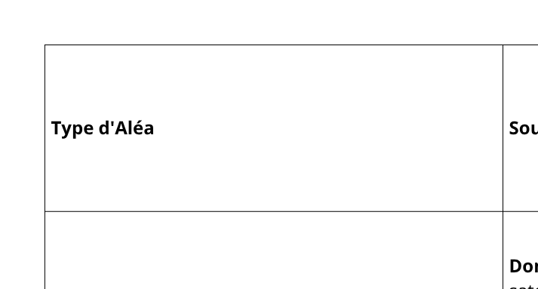
1.Données d'Aléa (Hazard)
Ce sont les données qui décrivent l'intensité et la fréquence des phénomènes climatiques.

Slide 38
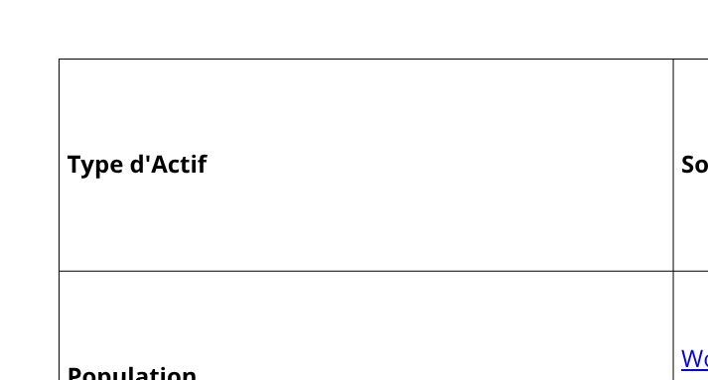
2.Données d'Exposition (Exposure)
Ce sont les données qui décrivent la localisation et la valeur des actifs qui peuvent être endommagés.

Slide 39
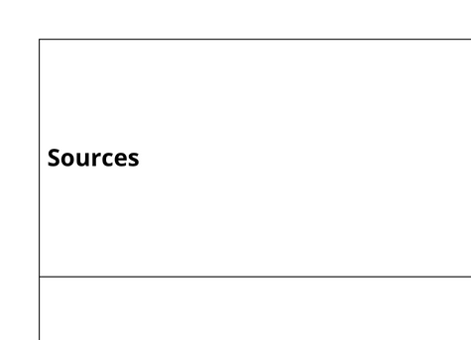
3.Données Fonctions de Vulnérabilité / Dommage (Impact Functions)
C'est la partie la plus complexe, car elle nécessite de lier l'intensité d'un aléa à un pourcentage de dommage.

Slide 40

5.Cas Pratiques - Travaux Dirigés

Slide 41
TP 1 : Inondations Urbaines à Abidjan
Objectif : Quantifier les dommages économiques d'un évènement réel.
Construire l'aléa, en utilisant les données de pluviométrie de la SODEXAM et un Modèle Numérique de Terrain pour générer une carte précise des hauteurs d'eau maximales par quartier;
Ensuite, nous créerons l'exposition en cartographiant les bâtiments à partir des données d'OpenStreetMap et de l'ANSATAT, en leur assignant une valeur économique moyenne;
Enfin, nous lancerons le calcul de l'impact en appliquant les fonctions de dommage de CLIMADA pour le bâti. L'objectif est de produire une carte détaillée des dommages en FCFA, d'estimer le coût total de l’évènement .
V1.1 I Formation-CLIMADA I Octobre 2025

Slide 42
TP 2 : Analyse_Cacao_Climat_CI
Objectif : Évaluer les pertes de rendement pour la filière cacao.
nous analyserons l'impact économique.
modéliser l'aléa en calculant un indice de sècheresse, comme le SPI, à partir des données de pluie et de température. Cela nous donnera une carte de l'intensité du phénomène dans les régions productrices.
par la suite, nous modéliserons l'exposition en cartographiant les zones de culture d'anacarde.
enfin, le calcul de l'impact se fera en appliquant une fonction de dommage qui lie l'intensité de la sécheresse à un pourcentage de perte de rendement. Cela nous permettra d'estimer les pertes de production en tonnes et en FCFA, et d'analyser l'impact sur les recettes d'exportation.
V1.1 I Formation-CLIMADA I Octobre 2025

Slide 43
TP 3 : Érosion Côtière à Grand-Bassam
Objectif : Évaluer le risque économique pour le patrimoine touristique et résidentiel.
modéliser l'aléa en intégrant les taux d'érosion historiques fournis par le Centre de Recherches Océanologiques et les scénarios d'élévation du niveau de la mer. L'objectif est de cartographier la ligne de côte future et les zones de submersion permanente.
ensuite, nous quantifierons l'exposition en cartographiant précisément les infrastructures hôtelières, les sites touristiques et les bâtiments résidentiels menacés.
Le calcul de l'impact sera basé sur une fonction de dommage qui estime la perte de valeur des actifs situés dans la future zone d'érosion. Cette analyse nous donnera une estimation chiffrée des pertes d'actifs et de l'impact direct sur le secteur touristique local.
V1.1 I Formation-CLIMADA I Octobre 2025

Slide 44
6.De l'Analyse à la Décision Économique
V1.1 I Formation-CLIMADA I Octobre 2025

Slide 45


DE L'ANALYSE À LA DÉCISION ÉCONOMIQUE
Utiliser CLIMADA pour informer les politiques publiques
La modélisation des risques climatiques avec CLIMADA peut aider la Côte d'Ivoire à prendre des décisions éclairées en matière d'adaptation. Les résultats de la modélisation peuvent être utilisés pour :
Planifier les investissements d'adaptation : Prioriser les investissements dans les infrastructures résilientes au climat, l'agriculture durable et la gestion des ressources en eau;
Développer des politiques d'adaptation : Mettre en œuvre des politiques qui encouragent l'adaptation au changement climatique;
Sensibiliser le public : Informer le public;
Intégrer les métriques de pertes, dans la Déclaration des Risques Budgétaires (DRB).
V1.1 I Formation-CLIMADA I Octobre 2025

Slide 46
7.Conclusion
V1.1 I Formation-CLIMADA I Octobre 2025

Slide 47
SYNTHÈSE ET PLAN D'ACTION POST-FORMATION 1/2
En conclusion, cette formation vous aura permis de maîtriser les concepts et les outils de CLIMADA, vous donnant la capacité de mener des analyses de risque quantitatives de manière autonome et de faire le lien essentiel entre l'analyse scientifique et la décision économique.
Pour capitaliser sur ces acquis, nous proposons un plan d'action post-formation clair. Dans les semaines ou mois à venir, un groupe de travail sera créé pour consolider une base de données ivoirienne centralisée. L'objectif du premier trimestre sera de répliquer les cas pratiques sur d'autres scénarios et d'intégrer les premiers résultats dans vos documents d'analyse, avec pour objectif annuel d'intégrer une analyse CLIMADA dans l'évaluation de chaque nouveau projet d'investissement public majeur et dans la prochaine Déclaration des Risques Budgétaires.
V1.1 I Formation-CLIMADA I Octobre 2025

Slide 48
SYNTHÈSE ET PLAN D'ACTION POST-FORMATION 2/2
Cette formation est donc une étape décisive vers une planification économique plus robuste et prospective, capable de relever le défi climatique qui s'impose désormais comme un paramètre incontournable de toute politique de développement.
V1.1 I Formation-CLIMADA I Octobre 2025

Slide 49

MERCI
POUR VOTRE AIMABLE ATTENTION
Octobre 2025
ettekassi@gmail.com
riflardluc_coulibaly@yahoo.fr
V1.1 I Formation-CLIMADA I Octobre 2025

Slide 50

CLIMADA - ÉVALUATION DES ACQUIS & FORMATION
Scannez ce QR code
Évaluez vos acquis
Exprimez vos besoins d'accompagnement
Merci de votre participation !
11/10/2025

